Slide 1
PON GOVERNANCE E CAPACITA’ ISTITUZIONALE 2014-2020
ASSE 1 – SVILUPPO DELLA CAPACITÀ AMMINISTRATIVA ED ISTITUZIONALE PER LA MODERNIZZAZIONE DELLA PUBBLICA AMMINISTRAZIONE
LA STRATEGIA NAZIONALE PER LE AREE INTERNE E I NUOVI ASSETTI ISTITUZIONALI
Associazionismo nelle aree interne e capacità di risposta
alle emergenze
Clelia Fusco – Formez PA
16 aprile 2020

Slide 2
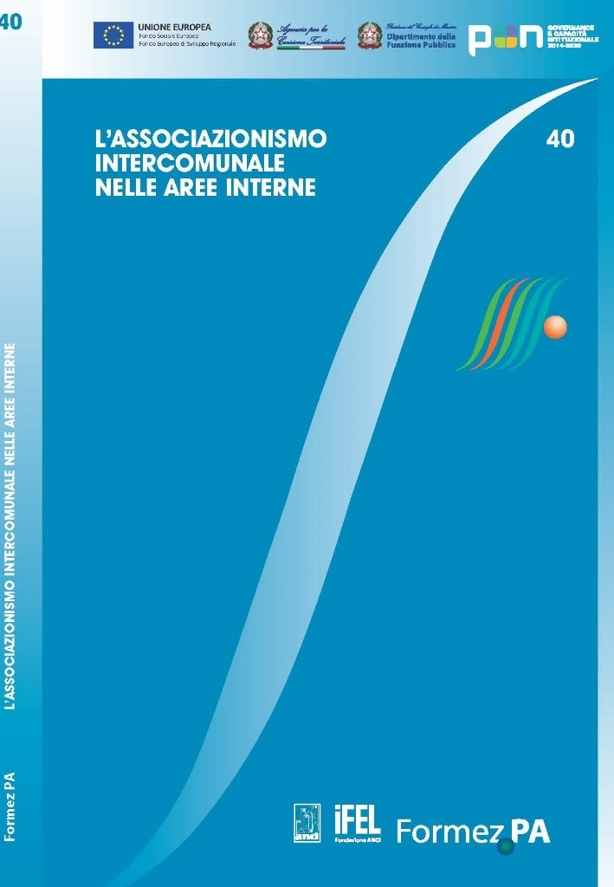
Disponibile all’indirizzo
http://focus.formez.it/collane-editoriali
Per invio copia cartacea
è possibile scrivere a progettoareeinterne@formez.it

Slide 3
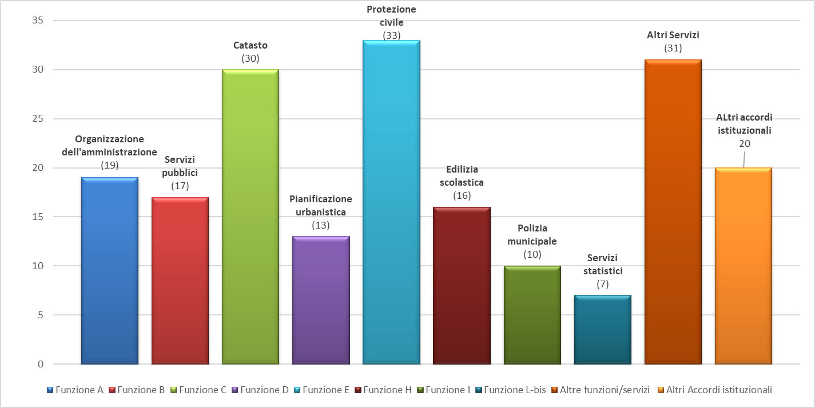
Fonte: Elaborazione FORMEZ PA (al 31 dicembre 2019)

Slide 4
ALCUNE RIFLESSIONI
LA GESTIONE ASSOCIATA DEI SERVIZI NELLE AREE SNAI PUO’ AVERE UN RUOLO DECISIVO NELLA RISPOSTA ALLE EMERGENZE?
QUALE VALORE AGGIUNTO DEI SISTEMI INTERCOMUNALI IN TEMA DI PROTEZIONE CIVILE E ASSISTENZA SANITARIA?
QUANTO E’ IMPORTANTE PER I COMUNI ASSOCIATI POTER PRATICARE LO SMART WORKING PER GARANTIRE I SERVIZI AI CITTADINI?

Slide 5
Gli interventi di oggi
STATO DI ATTUAZIONE DELLA SNAI
Susanna Costantini, Dip. Coesione
PROTEZIONE CIVILE, CAPACITÀ DI ASSISTENZA E CURA IN FORMA ASSOCIATA
Giovanni Xilo, Formez PA
L'ESPERIENZA DELLE UNIONI MONTANE VALLI MAIRA E GRANA
Roberto Colombero, ex coordinatore area interna Valli Maira e Grana
L'UNIONE AL SERVIZIO DELLE PERSONE FRAGILI: GLI INTERVENTI PER ANZIANI E NON AUTOSUFFICIENTI
Elena Gamberini, DG Unione Bassa Reggiana
STRATEGIA AREE INTERNE: LA SCELTA DI ASSOCIARE LA PROTEZIONE CIVILE
Milko Cinà, Sindaco coordinatore area interna Terre Sicane
LA PROFESSIONALIZZAZIONE DELLA PROTEZIONE CIVILE, L’ATTIVAZIONE DEL PIANO INTERCOMUNALE PER FRONTEGGIARE L’EMERGENZA SANITARIA
Marco Mordenti, DG e Segretario Unione Bassa Romagna
Stefano Ravaioli, Responsabile Protezione Civile Unione Bassa Romagna
CONCLUSIONI
Francesco Monaco, ANCI e componente CTAI

